Slide 1
Perspectivas da Gestão Educacional Lück Heloísa
Gestão Escolar

Slide 2
Contexto atual da educação
Superar o enfoque limitado de administração;
Os problemas educacionais são complexos;
Demandam uma visão global;
Ação articulada.

Slide 3
Conceito de gestão educacional
Área que tem como finalidade estabelecer o direcionamento e a mobilização que sustente e dinamize o modo de ser e de fazer dos sistemas de ensino e das escolas, buscando a realização de uma ação conjunta e articulada objetivando a qualidade do ensino.

Slide 4
Gestão de superar carências
a) de orientação e de liderança, exercida a partir de princípios democráticos e participativos;
b) de referencial teórico-metodológico avançado;
c) de uma perspectiva de superação efetiva das dificuldades.

Slide 5
Formas de superação
A gestão educacional deve atuar de forma:
a) inspiradora;
b) mobilizadora;
c) enérgica;
d) competente.

Slide 6
Alcance da efetividade entende-se:
a) realização de objetivos avançados, em acordo com novas necessidades de transformação sócio-econômica-cultural;
b) desenvolvimento criativo e aberto de competências humanas;
c) mediante a dinamização do talento humano;
d) organização competente do trabalho e emprego criativo de recursos.

Slide 7
Sem a aplicação dessas orientações a gestão não atinge o sucesso esperado, orientando-se por:
a) perspectivas burocráticas isoladas e eventuais;
b) focalizar projetos isolados e soluções pontuais e localizadas;
c) realização de atividades sem orientação.

Slide 8
Ação educacional
Objetiva promover:
a organização, mobilização das condições estruturais, funcionais, materiais e humanas;
Medidas orientadas para:
Promoção efetiva da aprendizagem;
Contribuir para enfrentar os desafios da sociedade globalizada e da economia.

Slide 9
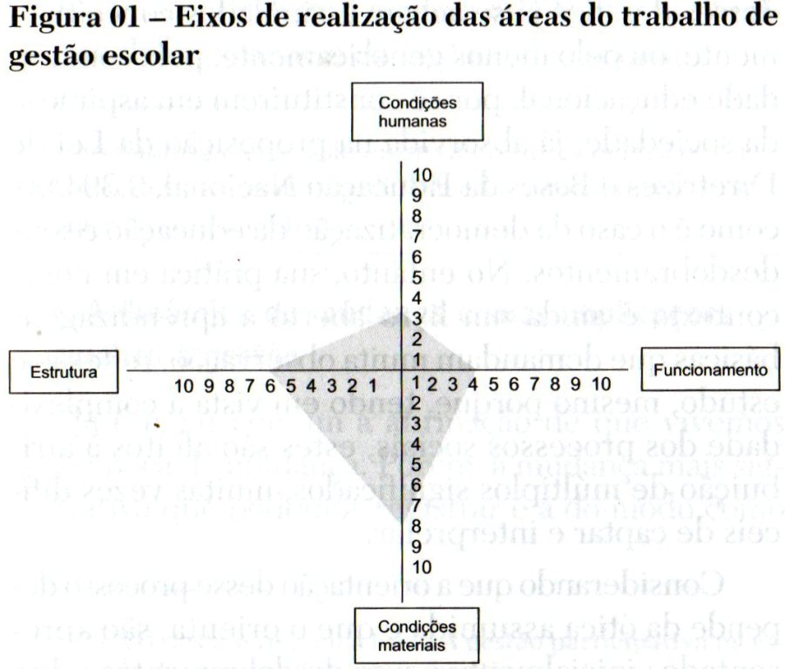
Visualização das ações da gestão

Slide 10
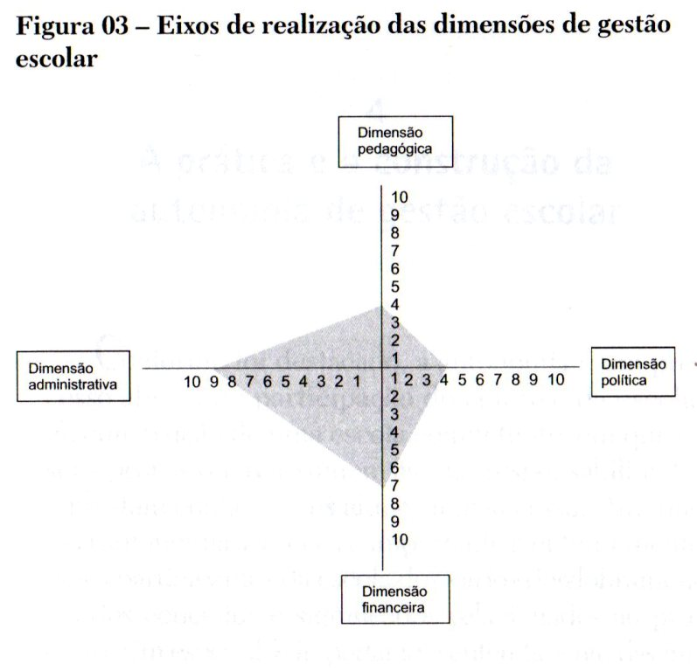

Slide 11
Pode-se através dos gráficos:
Observar a visão do conjunto;
Pontos de atenção;
Orientações estratégicas;
Ações interligadas.
Dessa forma, podem ser analisadas as questões fundamentais e novos desafios da gestão escolar.

Slide 12
Dinâmica da mudança e suas implicações
Como vemos a realidade e como participamos dela na atualidade:
Consciência de que autoritarismo, centralização, conservadorismo conduzem ao desperdício;
O novo paradigma que emerge busca superar tais limitações;
Marcado pela forte tendência de práticas interativas, participativas e democráticas.

Slide 13
A sociedade colocou a escola no centro de sua atenção, porque reconhece que a atualidade está centrada no conhecimento e isto passa a ser estratégico;
Contudo, essa atenção vem sendo conduzida de maneira plena;
Dessa forma, são demandadas mudanças urgentes na escola, a fim de que garanta a formação competente de seus alunos;

Slide 14
Todo movimento no sentido de rever a concepção de educação e da relação escola-sociedade, tem demandado dos estabelecimentos de ensino um esforço especial de gestão;
De organização dos processos socioeducacionais e de articulação de seu talento e energia humana;
De recursos e processos, com vista à promoção de experiências de formação de seus alunos, capazes de transformá-los em cidadãos participativos na sociedade.

Slide 15
Questões
1) faça um gráfico das áreas do trabalho escolar com os dados a seguir:
Demandas resolvidas:
a) estrutura: 6;
b) funcionamento: 3
c) condições humanas: 8
d) condições materiais: 2
Analise o gráfico elencando os pontos de atenção.

Slide 16
2) Construa um gráfico das dimensões da gestão escolar com os dados a seguir:
a) dimensão pedagógica: 10;
b) dimensão política 7;
c) dimensão financeira: 3;
d) dimensão administrativa: 12
Analise os desequilíbrios encontrados e apontando os que são prejudiciais aos objetivos educacionais.

